Slide 1

Ресурсоефективність в Україні на прикладі впровадження
пакету «Зелений офіс»
та аутсорсингу

Slide 2
«ЗЕЛЕНИЙ ОФІС»
Пропонуємо Вам аутсорсинг з питань впровадження концепціїї «Зеленого офісу» у Вашій організації

Slide 3
«ЗЕЛЕНИЙ ОФІС»
концепція, що має на меті зменшити негативний вплив на навколишнє середовище та сприяти раціональному використанню ресурсів,
філософію зеленого офісу може підтримати будь-яка компанія, незалежно від її розміру, сфери і фінансового стану,
дозволяє проявити екологічну відповідальність не тільки тим компаніям, діяльність яких пов'язана з небезпечним виробництвом і негативним впливом на довкілля, а й представникам середнього та малого бізнесу.

Slide 4
Екологічні ініціативи об`єднують навколо спільної високої мети
Турбота про довкілля заощаджує кошти;
Турбота про майбутні покоління підвищує продуктивність праці та конкурентоспроможність компанії;
Екологічна відповідальність, збільшуе вартість Вашого бренду.
Впровадження таких нескладних заходів як налаштування копіра у «сплячий» режим і вимкнення його на ніч, повторне заправлення відпрацьованих картриджів та двосторонній друк паперу зможе одночасно як зменшити вплив на довкілля, так і заощадити на експлуатації офісного обладнання.

Slide 5
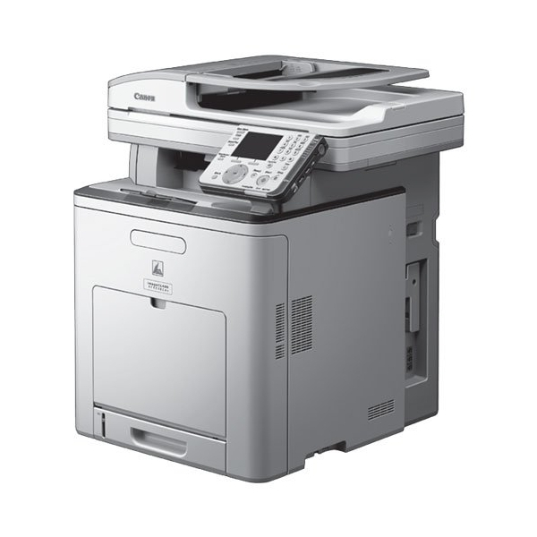
Приклад впровадження
Великий лазерний копір (ксерокс) вартістю 20 000 грн, впродовж 7 років, використає електроенергію на суму 7500 грн, папір вартістю 120 000 гривень і тонер –75 000 гривень.

Slide 6

При цьому кількість викинутого в атмосферу парникового газу карбону двоокису вуглецю (СО2) від виробництва електроенергії та утилізації паперу перевищить за цей період 80 тонн, що є еквівалентом викидам середньостатистичної родини упродовж 7 років.

Slide 7
Пакет «Зелений офіс» включає:
контейнери для збору макулатури, батарейок (хімічних елементів живлення), пластику;
збір заповнених контейнерів;
гарантія повного знешкодження забраної сировини;
інформаційна продукція;
рекомендації від експерта по енергозбереженню в офісі.

Slide 8
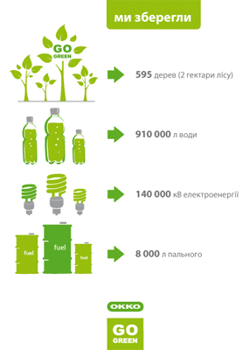
ЯК РОЗПОЧАТИ ВПРОВАДЖЕННЯ
«ЗЕЛЕНОГО ОФІСУ»?
1. Зберіть «зелену» команду.
2. Зробіть облік споживання ресурсів.
3. Вирішіть, які заходи слід впровадити в першу чергу
4. Встановлюйте терміни виконання для проектів.
5. Заручиться згодою всіх зацікавлених сторін.
6. Інформуйте працівників про досягнення
7. Проведіть тренінги.
8. Переглядайте час від часу завдання проекту.
9. Прагніть до екологічної сертифікації за міжнародними стандартами.

Slide 9
УТИЛІЗАЦІЯ
До відходів у офісі, так само, як і в побуті, слід ставитися за концепцією 3R (від англ. Reduce,Reuse, Recycle):
зменшуй,
повторно використовуй,
переробляй.
Не поспішайте викидати щось у смітник.
Для зменшення частки первинних товарів при закупівлях слід обирати товари з маркуванням «вторинна переробка», це означає, що їх можна повторно переробляти.
Використовуйте техніку та папір, які вироблені з додаванням вторинної сировини

Slide 10

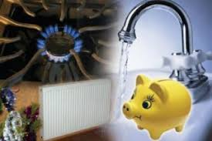
ПРОСТО ФАКТИ
Туалетний бачок, що протікає, додасть 34000 л води за рік до господарських витрат офісу, а кран – 13500 л за рік.
Виробництво повторно переробленого паперу використовує на 65% менше води, забруднює менше повітря на 75%, а воду на 35%.
Переробка купи паперу висотою один метр зберігає дерево.
Використання паперу зростає на 20 % кожного року.
Перехід на оплату за показниками лічильників води знижує рахунок за воду на 20-40 %.
Зміна поведінки та звичок
працівників приводить до економії як мінімум ще на 10-20 %.
У типовому офісі використовується 0,5 кг паперу на кожного працівника на місяць.

Slide 11
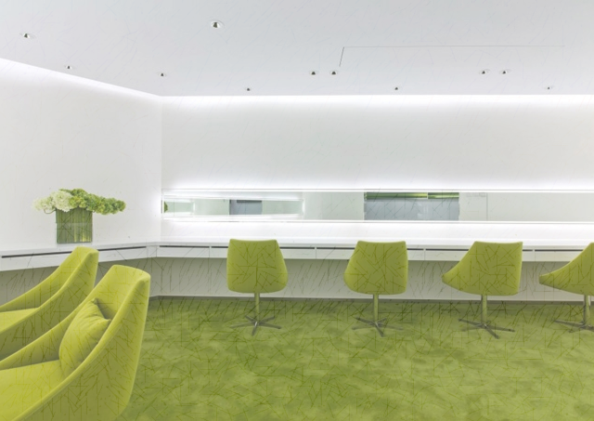
Впровадження Концепції
«Зеленого Офісу»
Підніме командний дух в компанії,
Створить дружню робочу атмосферу
Поліпшить імідж компанії в очах партнерів
Зменшить витрати на електроенергію
Зменшить витрати за сплату використання води
Зменшить витрати на тепло

Slide 12
Аутсорсинг
Аутсо́рсинг (outsourcing) — передача компанією частини її завдань або процесів стороннім виконавцям на умовах субпідряду.
Угода, за якою робота виконується людьми з зовнішньої компанії, яка зазвичай є також експертом у цьому виді робіт. Аутсорсинг часто використовується для скорочення витрат.

Slide 13
Починайте берегти природу та ресурси Вашої компанії вже сьогодні!
Ми пропонуемо взяти на себе питання стосовно раціонального і ефективного впровадження концепції у Вашому офісі.
Використання аутсорсингу, саме по собі, є принципом, скерованим на раціональне і бережне використання ресурсів.
Той, хто займається своєю справою, є професіоналом. Тому в нього виходить ліпше – мовою сучасного бізнесу: ефективніше і швидше.
Наша команда готова та компетентна, для цієї роботи.
Дізнайтеся у Вашого менеджера, як замовити послугу вже сьогодні
Контактна інформація:
Київ, вул. Очаківська 5/6, оф.104
+38044 599-6537
sales@ecorecycling.com.ua
fb: www.facebook.com/EcoRecycling.com.ua

Slide 14
Висновки:
Ресурсозбереження в Україні залежить від:
екологічної свідомості кожного громадянина, яку треба підвищувати і розвивати.
Утилізовувати техніку в компаніях, які мають Ліцензії від Міністерства екології та природних ресурсів
Навчитися принципу аутсорсингу, який допоможе Вашому бізнесу стати успішним.

Slide 15
Контактна інформація:
Київ, вул. Очаківська 5/6, оф.104
+38044 599-6537 sales@ecorecycling.com.ua fb: www.facebook.com/EcoRecycling.com.ua

